Slide 1
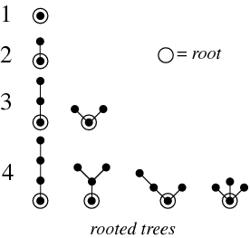
TEORIA DE GRAFOS
ARBOLES

Slide 2
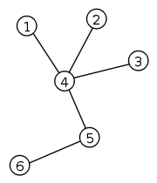
ARBOLES
Un árbol es un grafo conexo que no contiene ciclos. Un bosque es un grafo que no contiene ciclos.

Slide 3
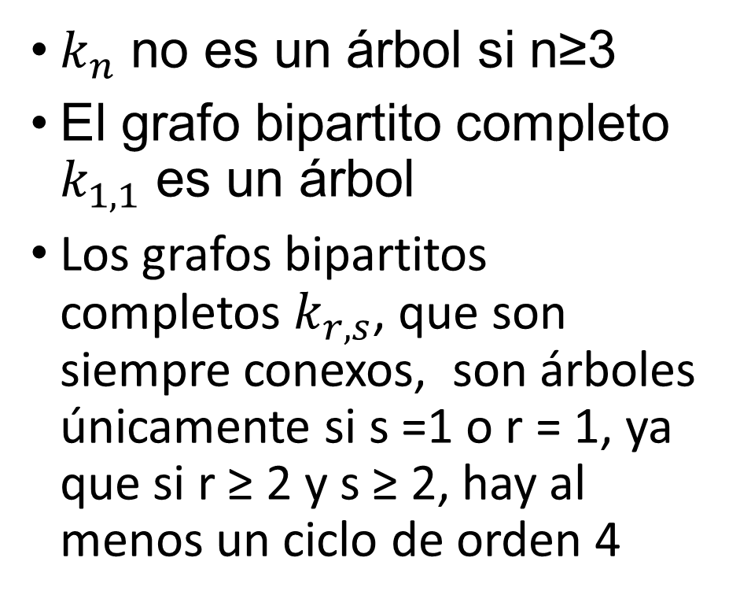
Ejemplos
$k_{n}$ no es un árbol si n≥3
El grafo bipartito completo $k_{1,1}$ es un árbol
Los grafos bipartitos completos $k_{r,s}$, que son siempre conexos, son árboles únicamente si s =1 o r = 1, ya que si r ≥ 2 y s ≥ 2, hay al menos un ciclo de orden 4

Slide 4
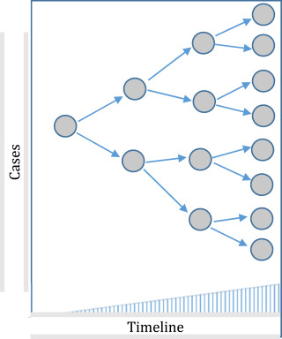
Un ejemplo de árbol
Fuente: Graph modelling for tracking the COVID-19 pandemic spread
https://doi.org/10.1016/j.idm.2020.12.002
Aplicación: Estudio de la transmisión del coronavirus

Slide 5
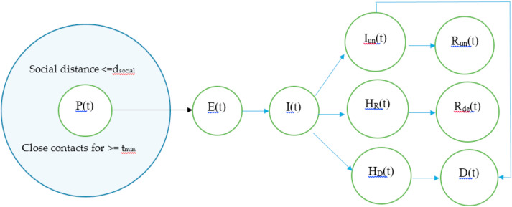
Ejemplos
Fuente: Graph modelling for tracking the COVID-19 pandemic spread
Aplicación: Estudio de la transmisión del coronavirus

Slide 6
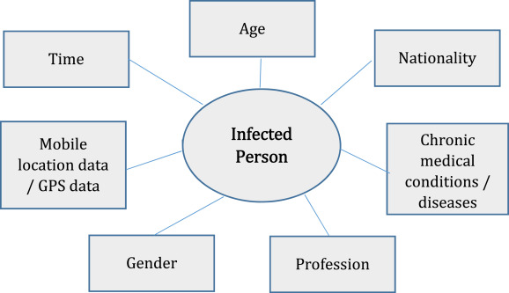
Grafo etiquetado
Fuente: Graph modelling for tracking the COVID-19 pandemic spread
Aplicación: Estudio de la transmisión del coronavirus

Slide 7
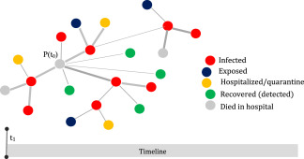
Aplicación teoría de grafos
Fuente
https://doi.org/10.1016/j.idm.2020.12.002
Sugiero ojear los artículos
https://lettersinbiomath.journals.publicknowledgeproject.org/index.php/lib/article/view/71
https://www.nature.com/articles/d41586-020-00758-2

Slide 8
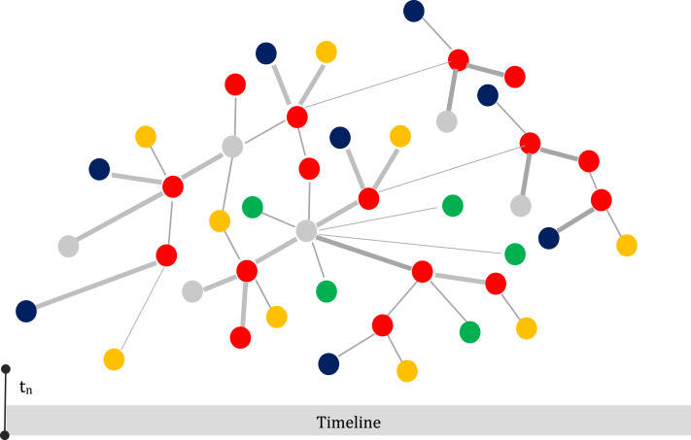
Aplicación
Estudio transmisión del coronavirus

Slide 9
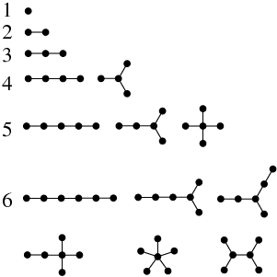
ARBOLES
Hay aplicaciones de la teoría de grafos relativa a árboles en numerosas ramas de la ciencia: informática, química (hidrocarbonos saturados), circuitos eléctricos, etc.

Slide 10
ARBOLES-CARACTERIZACIÓN
Vamos a dar una caracterización de los árboles en la siguiente proposición:
PROPOSICIÓN: Un grafo G es un árbol si y sólo si existe un único camino entre cada par de vértices distintos.
Corolario: Un grafo G es un bosque si y sólo si existe a lo sumo un camino entre cada par de vértices distintos.
Llamamos hojas de un árbol a los vértices de grado 1.

Slide 11
Proposición: Cualquier árbol T que tenga al menos dos vértices, tiene al menos dos vértices de grado 1.
Demostración: La hacemos por reducción al absurdo: Suponemos que T es un árbol que tiene al menos dos vértices y que no tiene al menos dos vértices de grado 1. Sea P un camino en T de la máxima longitud posible. Sean U y V los vértices finales del camino. Puesto que T no tiene dos vértices de grado 1, al menos uno de esos vértices tiene grado 2 o más. Supongamos que es U. Sabemos que U es adyacente a otro vértice en el camino. Llamemos U´ a dicho vértice adyacente a U. Veamos dónde está U´. No puede estar en P, pues si estuviera en P habría dos caminos diferentes entre U y U´: la arista entre ellos y la primera parte de P (hasta U´). Pero tampoco puede estar fuera de P, si lo estuviera habría un camino de U´ a V más largo que P, que tenía la máxima longitud posible.Conclusión: hay al menos dos vértices de grado 1. De hecho, podemos decir algo más: U y V deben tener grado 1 ambos
Esta proposición es muy útil para verificar propiedades de árboles, puesto que lo que haremos es reducir el árbol a uno más pequeño y hacer demostraciones por inducción.

Slide 12
Número de aristas en un árbol
PROPOSICIÓN: Sea T un árbol con v vértices y e aristas. Entonces: e=v−1.
Demostración: Esta proposición se demuestra por inducción. Si n=1, un árbol con un único vértice no tiene aristas, luego e=1-1=0 es cierto.
La hipótesis de inducción es: Si T es un árbol que tiene k vértices, entonces tiene k-1 aristas. Sea ahora T un árbol que tiene k+1 vértices. Sea V una hoja de T (debe existir porque el árbol es finito). Sea W el padre de V. Quitemos de T el vértice V y la arista que conecta V y W para obtener un árbol T’ con k vértices (T’ árbol porque es conexo y no contiene ciclos).
Por hipótesis de inducción, T’ tiene k-1 aristas. Se deduce que T tiene k aristas, pues tiene una arista más que T’: la que une V y W,

Slide 13
Arboles
Los árboles son los grafos conexos con el número mínimo de aristas para que sean conexos: un árbol es un grafo minimalmente conectado.
Los árboles son los grafos maximales sin ciclos.
Proposición Sea G un grafo.
i) El grafo G es un árbol si y solo si es conexo y tiene la propiedad de que al eliminar una arista cualquiera el grafo deja de ser conexo.
ii) El grafo G es un árbol si y solo si no tiene ciclos y, si le añadiéramos una arista cualquiera, obtendríamos un ciclo.

Slide 14

Arboles. Caracterización. Grados
Proposición: Un grafo G es un árbol si y solo si es conexo y e=v−1.
Sucesión de grados de un árbol
Para cualquier árbol G = (V, E) se tiene que
$\sum_{v∈V}{gr\left(v\right)}=2⋅\left|V\right|−2$
Demostración. Si G = (V,A) es un grafo cualquiera se tiene que
$$\sum_{v∈V}{gr\left(v\right)}=2⋅\left|A\right|$$
Ahora bien, si G es un árbol, |A| = |V | − 1; sustituyendo este valor en el sumatorio llegamos a $\sum_{v∈V}{gr\left(v\right)}=2⋅\left|V\right|−2$

Slide 15
ARBOLES CON RAÍCES
ARBOLES CON RAÍCES (o árboles enraizados: Podemos “marcar” un vértice de un árbol como “la raíz” y después posicionar cualquier vértice con su posición relativa a esa raíz. Esto se puede hacer porque hay un único camino entre dos vértices en un árbol. Por tanto, desde cada vértice podemos viajar a la raíz de exactamente una forma. Con ello, podemos describir cómo están relacionados vértices distintos en un árbol con raíces.

Slide 16
Un árbol enraizado es un grafo dirigido
Una vez marcada una raíz en el árbol, podemos asignar una dirección a cada arista del modo siguiente: puesto que hay un único camino de un vértice a otro, dirigimos cada arista alejándonos de la raíz. Por ello, un árbol enraizado es un grafo dirigido o direccionado.

Slide 17
Terminología
La terminología utilizada en esta sección viene de la botánica en muchos casos.
Si dos vértices son adyacentes, decimos que uno es padre de otro, y el otro es un hijo del padre. De los dos, el padre es el que está más cercano a la raíz. Por ello, la raíz de un árbol es el padre de otro vértice, pero nunca es hijo de ningún vértice. Obsérvese que los vértices que no son raíz tienen exactamente un padre.
Nota: Otra manera de expresar que un vértice es una hoja: un vértice de un árbol enraizado se llama hoja si no tiene hijos. Los vértices que tienen hijos se llaman vértices internos.
Adivinad cómo se llama el vértice hijo de un hijo…NIETO

Slide 18
Terminología. Agrupamos por generaciones
En general, un vértice V es descendiente de un vértice U si U es un vértice en el camino de V a la raíz. En ese caso, decimos que U es un ascendente de V.
En general, en la mayor parte de los árboles vamos a encontrar vértices que no son ascendientes ni descendientes unos de otros. Los llamamos hermanos o primos. Dos vértices son hermanos si tienen el mismo padre. Los hermanos nunca son adyacentes, ¿Por qué?

Slide 19
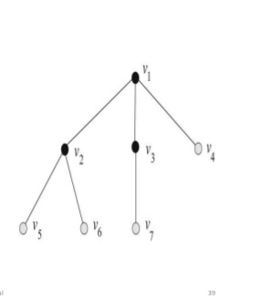

Arbol enraizado de raiz $v_{1}$

Slide 20
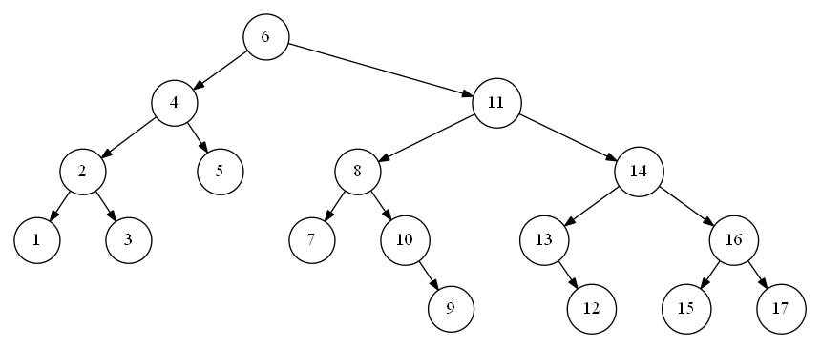
Subárbol
Si a es un vértice de un árbol, el subgrafo que consiste en a y en todos sus descendientes y todas las aristas que inciden en sus descendientes es un subárbol.

Slide 21
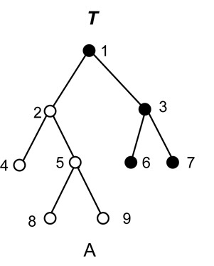
Ejercicio
EJERCICIO: Considera la figura y contesta a estas preguntas:
1. Identifica en el árbol enraizado T (la raíz es el vértice 1) el subgrafo que consiste en el vértice 2 y en todos sus descendientes y todas las aristas que inciden en sus descendientes. Haz un dibujo de dicho subárbol.
2. Identifica en el árbol enraizado T (la raíz es el vértice 1) el subgrafo que consiste en el vértice 3 y en todos sus descendientes y todas las aristas que inciden en sus descendientes. Haz un dibujo de dicho subárbol

Slide 22
Arboles enraizados con 4 vértices
¿Cuántos árboles enraizados con 4 vértices hay?

Slide 23
Arboles con n vértices
¿Cuántos árboles con n vértices hay?
Cayley y Silvester estudiaron en el siglo XIX la enumeración de compuestos orgánicos.
“cualquier intento de emplear métodos matemáticos en el estudio de la Química ha ser considerado como profundamente irracional y contrario al propio espíritu de la Química” (Comte, 1830)

Slide 24
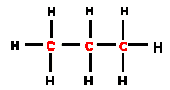

Cayley y Silvester estudiaron los isómeros de hidrocarburos saturados, de fórmula $C_{k}H_{2k+2}$: los átomos de carbono tienen valencia 4, mientras que los de hidrógeno tienen valencia 1. Son grafos conexos con 3k+ 2 vértices, cuya suma de grados es 4k + (2k + 2) = 6k + 2, de modo que tienen 3k + 1 aristas (una menos que vértices, son árboles)

Slide 25
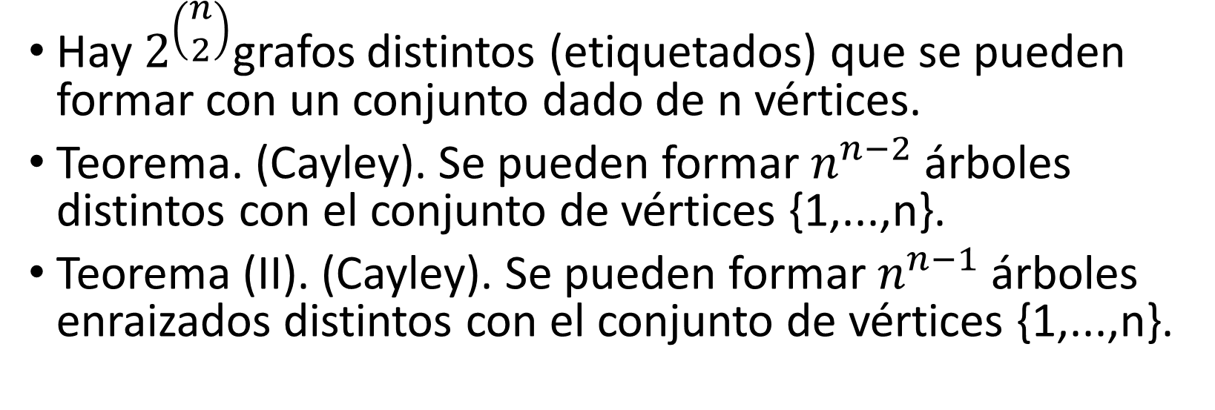
Grafos con n vértices
Hay $2^{\left(\begin{matrix}n \\ 2\end{matrix}\right)}$grafos distintos (etiquetados) que se pueden formar con un conjunto dado de n vértices.
Teorema. (Cayley). Se pueden formar $n^{n−2}$ árboles distintos con el conjunto de vértices {1,...,n}.
Teorema (II). (Cayley). Se pueden formar $n^{n−1}$ árboles enraizados distintos con el conjunto de vértices {1,...,n}.

Slide 26
Arboles enraizados binarios
Definición: Un árbol enraizado es binario si cada vértice interno no tiene más de dos hijos. Por ejemplo, el árbol T de la figura. Se dice que es completamente binario (o lleno) si cada vértice interno tiene exactamente dos hijos.

Slide 27
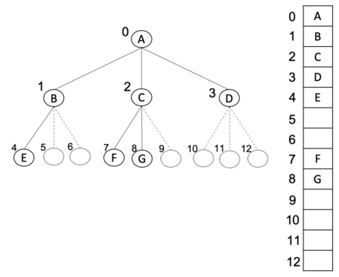
Arbol enraizado m-ario
Un árbol enraizado es m-ario si cada vértice interno no tiene más de m hijos.
Se dice que es completamente m-ario si (o lleno) si cada vértice interno tiene exactamente m hijos.

Slide 28
Ejercicio
Verifica si este árbol es terciario. ¿Completamente terciario o lleno?

Slide 29
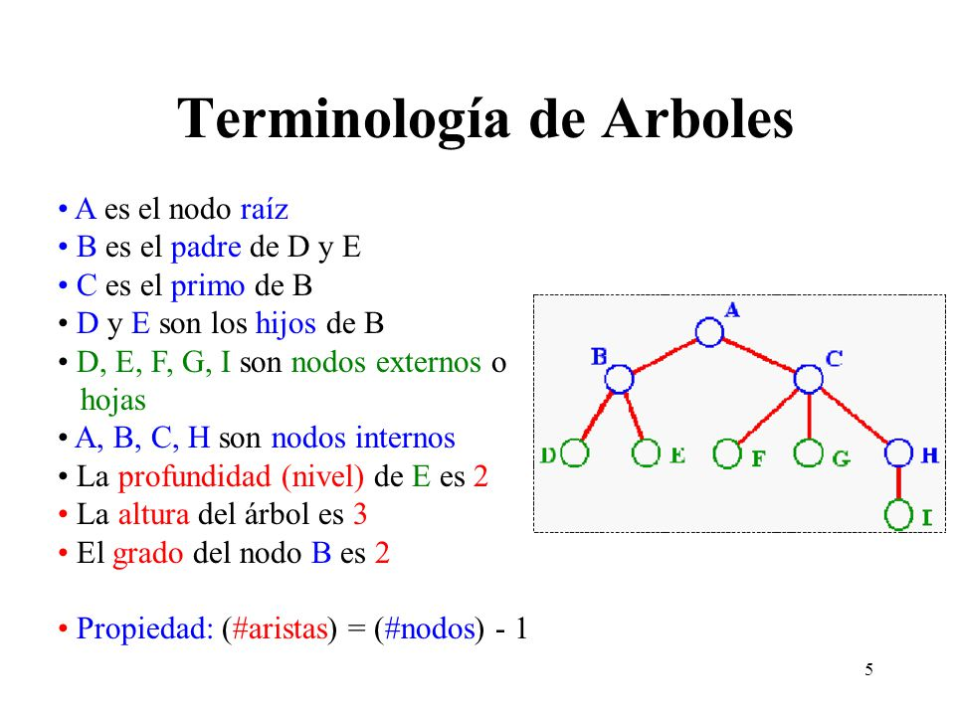
TERMINOLOGÍA FRECUENTE
A es el vértice o nodo raíz
B es el padre de D y E
C es el primo (o hermano) de B
D, E, F, G, I, son vértices (o nodos) externos o hojas
A, B, C, H son vértices (o nodos)
internos
La profundidad o nivel de E es 2 (es la longitud del único camino que lo une a la raíz)
La altura del árbol es 3 (La altura es el máximo de los niveles de los vértices, es decir, la longitud del máximo camino desde la raíz a cualquier vértice).
El grado del vértice B es 2.

Slide 30
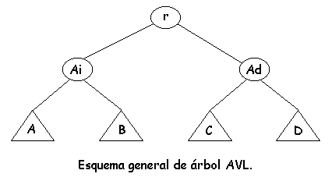
Árbol balanceado o equilibrado
Un árbol m-ario de altura h es equilibrado si todas las hojas están en los niveles h o h-1.
En la imagen un árbol binario equilibrado

Slide 31
Arboles enraizados ordenados
Un árbol enraizado ordenado es un árbol enraizado donde los hijos de cada vértice interno están ordenados. El orden se entiende de izquierda a derecha. Una representación de un árbol enraizado ordenado determina también un orden para las aristas. Aunque muchas veces no especifiquemos este orden en un árbol, implícitamente lo vamos a estar utilizando.
Ejercicio: En el árbol de la figura, especifica el orden (primer hijo, segundo…) de cada vértice interno.

Slide 32
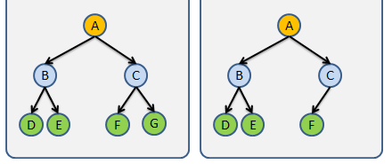
Ejemplos
El árbol de la izquierda es completamente binario o lleno.
El árbol de la derecha no es completamente binario o lleno.

Slide 33
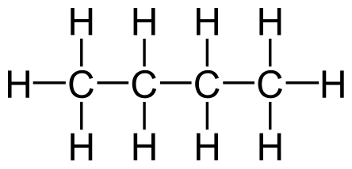
Modelos con árboles
Los árboles se usan para crear modelos en diferentes ramas de la ciencia: informática, química, geología, botánica, psicología…
Un ejemplo: Hidrocarbonos saturados. Los grafos se pueden utilizar para representar moléculas. Los átomos de Carbono son representados por vértices (de grado 4). Cada Hidrógeno es representado por un vértice de grado 1. Hay 3n+2 vértices en un grafo que representa un compuesto de la forma CnHn+2.

Slide 34
Hidrocarbonos saturados
El número de aristas en dicho grafo es la mitad de la suma de los grados de los vértices. Por lo tanto, hay
4n+2n+2/2=3n+1 aristas en dicho grafo.
Puesto que el grafo es conexo y el número de aristas es el número de vértices menos 1, debe ser un árbol. Veamos por qué:
Sea G un grafo simple con n vértices. G es un árbol si y sólo si G es conexo y tiene n-1 aristas.
G es un árbol si y sólo si G no tiene ciclos y tiene n-1 aristas.
Los árboles no isomorfos con n vértices de grado 4 y 2n+2 vértices de grado 1 representan los diferentes isómeros de CnHn+2. Por ejemplo, si n=4, hay exactamente dos árboles no isomorfos de este tipo. Por ello, hay exactamente dos isómeros diferentes de C4H10:

Slide 35
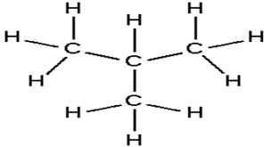

Hay exactamente dos isómeros diferentes de $C_{4}H_{10}$:

Slide 36
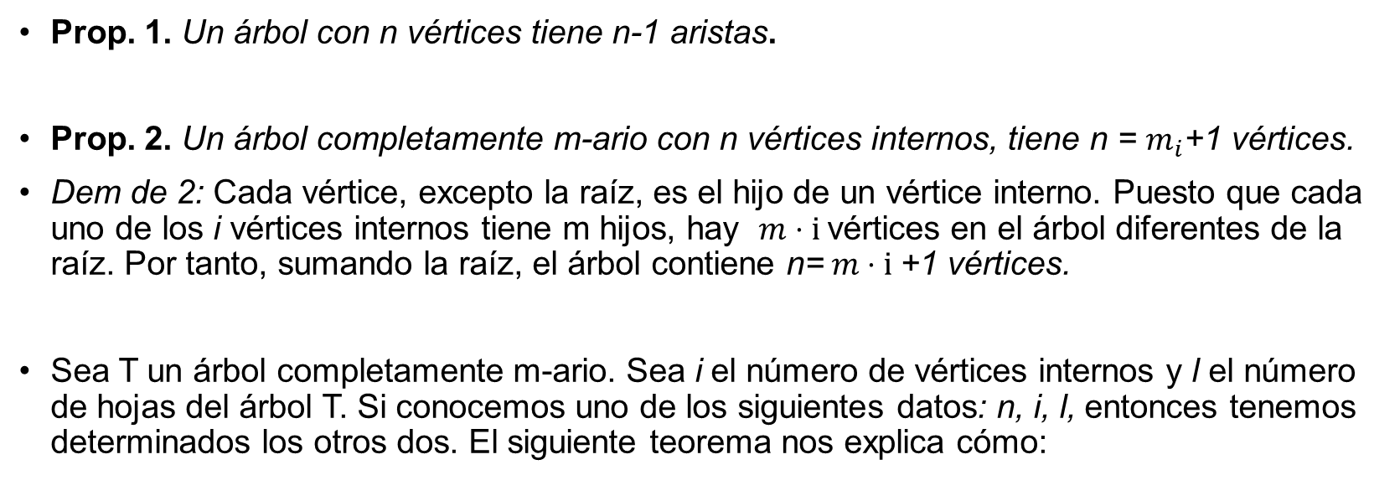
PROPIEDADES DE LOS ÁRBOLES
Prop. 1. Un árbol con n vértices tiene n-1 aristas.
Prop. 2. Un árbol completamente m-ario con n vértices internos, tiene n = $m_{i}$+1 vértices.
Dem de 2: Cada vértice, excepto la raíz, es el hijo de un vértice interno. Puesto que cada uno de los i vértices internos tiene m hijos, hay $m⋅ⅈ$vértices en el árbol diferentes de la raíz. Por tanto, sumando la raíz, el árbol contiene n= $m⋅ⅈ$+1 vértices.
Sea T un árbol completamente m-ario. Sea i el número de vértices internos y l el número de hojas del árbol T. Si conocemos uno de los siguientes datos: n, i, l, entonces tenemos determinados los otros dos. El siguiente teorema nos explica cómo:

Slide 37

Ejercicio
¿Cómo son los árboles con n vértices que tienen el menor y el mayor número posible de vértices de grado 1?
Sabemos que el mínimo número de vértices de grado 1 es 2, con lo cual, si un árbol con n vértices tiene exactamente dos vértices, w y u, de grado 1, tendremos que
2n − 2 = $\sum_{v∈v}{gr\left(v\right)}=1+1+\sum_{v≠u,w}{gr (v)}$
En la suma final tenemos n−2 términos, todos ellos mayores o iguales que 2; la única forma de conseguir la igualdad es que grado(v) = 2 para todo v ∈ V , $v≠u,w, y$esta configuración de grados es la del camino lineal con n vértices, Pn

Slide 38
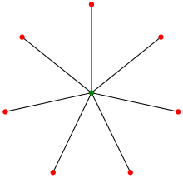

Ejercicio (continuación)
En el otro extremo, es imposible que todos los vértices tengan grado 1, pues no se cumpliría la fórmula de los grados. Pero sí podría ocurrir que el árbol contuviera n−1 vértices de grado 1. Llamemos w al vértice restante. Aplicando de nuevo la fórmula de los grados,
2n − 2 = $\sum_{v∈v}{gr\left(v\right)}=$ =(n − 1) + grado(w)
Deducimos que grado(w) = n − 1 , que es el máximo grado que puede tener un vértice en un grafo con n vértices. Obtenemos un grafo como el de la figura.

Slide 39
Ejercicio
Demuestra que hay 8 grafos distintos de 3 vértices.
¿Cuántos grafos distintos hay que tengan n vértices?
¿Cuántos grafos distintos hay que tengan n vértices y k aristas ?

Slide 40
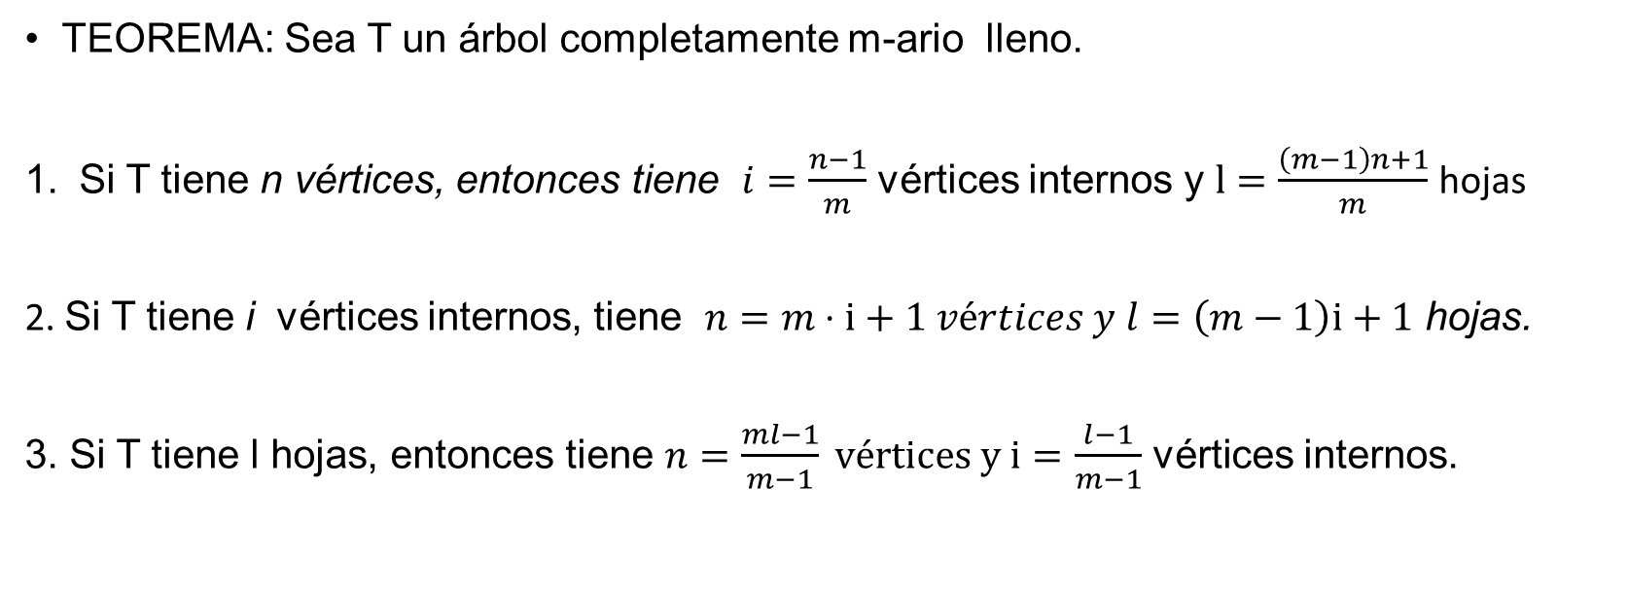
Teorema
TEOREMA: Sea T un árbol completamente m-ario lleno.
Si T tiene n vértices, entonces tiene $ⅈ=\frac{n−1}{m}$ vértices internos y $l=\frac{\left(m−1\right)n+1}{m}$ hojas
2. Si T tiene i vértices internos, tiene $n=m⋅ⅈ+1 vértices y l=\left(m−1\right)ⅈ+1$ hojas.
3. Si T tiene l hojas, entonces tiene $n=\frac{ml−1}{m−1} vértices y ⅈ=$ $\frac{l−1}{m−1}$ vértices internos.

Slide 41
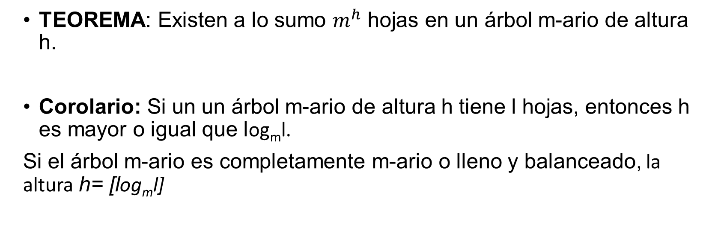
Número de hojas en un árbol m-ario
TEOREMA: Existen a lo sumo $m^{h}$ hojas en un árbol m-ario de altura h.
Corolario: Si un un árbol m-ario de altura h tiene l hojas, entonces h es mayor o igual que log_{m}l.
Si el árbol m-ario es completamente m-ario o lleno y balanceado, la altura h= [log_{m}l]

Slide 42
Arboles generadores ó árboles de expansión
Una de las ventajas de los árboles es que nos proporcionan un modo fácil de “viajar” entre los vértices. Si un grafo conexo no es un árbol, ¿podemos identificar a veces/siempre un subgrafo que sea un árbol.? La respuesta es fácil: si quitamos una arista sí.
Un subgrafo G´de un grafo G es un subgrafo generador de G si G´contiene todos los vértices de G y algunas de sus aristas. Un subgrafo generador o de expansión T de un grafo G es un árbol generador de g si T es un árbol.
Podemos decir que un árbol de expansión es un subconjunto de un árbol que tiene todos los vértices cubiertos con un número mínimo de aristas. Por ello, no contiene ciclos y no puede ser disconexo.

Slide 43
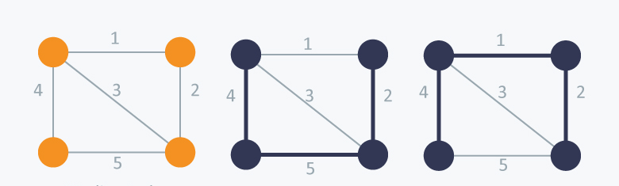
Ejemplo árbol de expansión

Slide 44
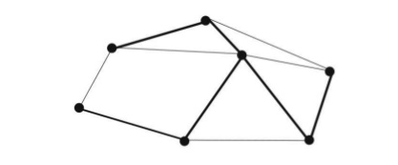
Ejemplo II

Slide 45
Todo grafo conexo G contiene un árbol de expansión
De hecho, un grafo simple G es conexo si y solo si contiene un árbol de expansión
¿Por qué? ¿Se os ocurre un algoritmo para hacerlo?
Comencemos con un grafo G conexo. Si no tiene ciclos, G es ya un árbol. Si tiene un ciclo, sea e una arista en ese ciclo. Consideremos el nuevo grafo G1=G−e, esto es, el nuevo grafo consiste en “borrar” la arista e. Este grafo todavía es conexo, puesto que al pertenecer e a un ciclo, había al menos dos caminos entre los vértices unidos por la arista e. Repetimos el mismo procedimiento: Si G1 no tiene ciclos, hemos acabado, G1 es un árbol. Si tiene un ciclo, sea e1 una arista en ese ciclo. Definimos un nuevo grafo G2 = G1−e1 de igual modo (borramos esa arista) y el grafo resultante G2 sigue siendo conexo por la misma razón que antes. Si no tiene ciclos, hemos encontrado un árbol. Si no, recomenzamos…. Este proceso tiene que acabar en algún momento, pues hay sólo un número finito de aristas que se deben “borrar”. Terminaremos el proceso con un árbol, y como no estamos eliminando vértices, será un árbol de expansión (o generador).

Slide 46
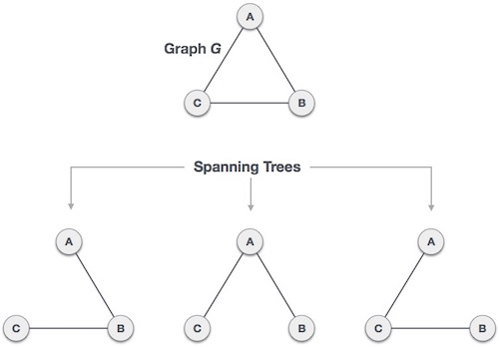
Algoritmos para generar árboles de expansión
Podemos tener otros algoritmos para generar un árbol de expansión: podemos partir de un grafo vacío e ir añadiendo aristas y vértices de G, de forma que no creemos ciclos, hay que elegir cuidadosamente las aristas entre vértices adyacentes.
EJEMPLO 1. En el ejemplo siguiente vemos que un grafo tiene diferentes árboles de expansión:

Slide 47
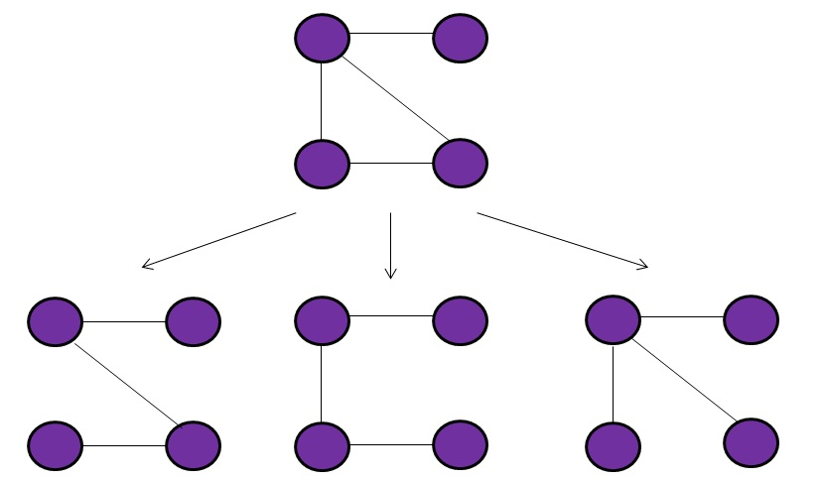
Ejemplo
EJEMPLO 2. Mostramos para el grafo siguiente 3 árboles de expansión no isomorfos:

Slide 48
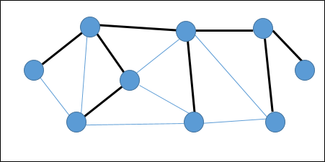
Otro ejemplo

Slide 49
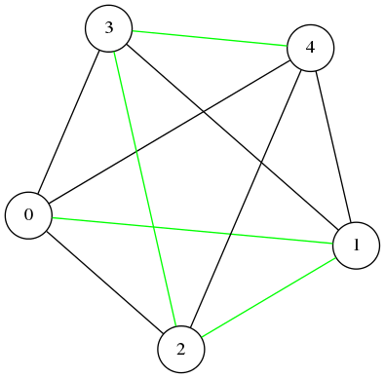
Ejemplo

Slide 50
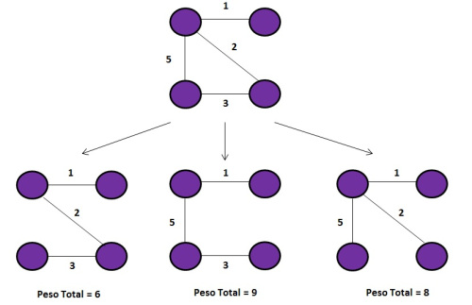
Arboles de expansión mínima.
Muchas veces los vértices de un grafo tienen una valencia o peso y utilizamos algoritmos para encontrar los que tienen el mínimo peso. Por ejemplo, si el “peso” es el coste y queremos reducir costes. A esos árboles los llamamos árboles de expansión mínima.
EJEMPLO: Al ejemplo 2 anterior le agregamos pesos a sus aristas y obtenemos los arboles de expansión siguientes:
El árbol de expansión mínima sería el primer árbol de expansión (izquierda) cuyo peso total es 6.

Slide 51
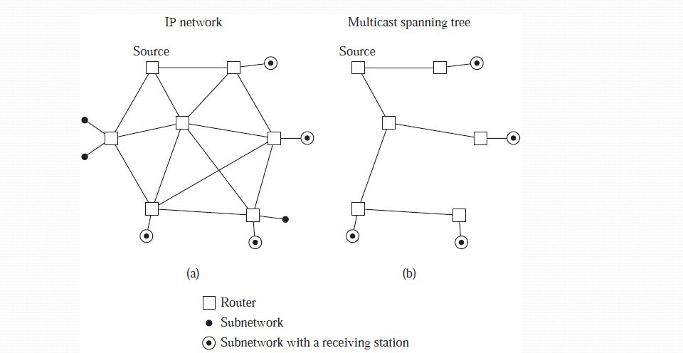
Aplicación importante de árboles de expansión: IP multicasting

Slide 52
Multicast
La multidifusión o difusión múltiple (inglés multicast) es el envío de la información en múltiples redes a múltiples destinos simultáneamente.
Antes del envío de la información, deben establecerse una serie de parámetros. Para poder recibirla, es necesario establecer lo que se denomina "grupo multicast". Ese grupo multicast tiene asociado una dirección de internet.
Los árboles de expansión desempeñan un papel importante en la multidifusión sobre protocolo de internet. Para enviar datos desde un ordenador de origen a varios ordenadores receptores, cada uno de los cuales es una subred, los datos podrían enviarse por separado a cada ordenador. Este tipo de red, llamada unicasting, es ineficiente, porque muchas copias de los mismos datos se transmiten a través de la red. Para que la transmisión de datos a múltiples ordenadores receptores sea más eficiente, se utiliza el multicasting IP. Con la multidifusión IP (IP multicasting), un ordenador envía una sola copia de datos a través de la red, y como los datos llegan a routers intermedios, los datos se reenvían a uno o más routers de modo que en última instancia todos los ordenadores receptores en sus diversas subredes reciben estos datos. Los routers son equipos que se dedican a reenviar datagramas IP entre subredes en una red. En multicasting, los routers utilizan direcciones de clase D, y cada una de ellas representa una sesión a la que pueden unirse los ordenadores receptores.

Slide 53
Multicast
Para que los datos lleguen a los ordenadores receptores lo antes posible, no debe haber bucles (que en teoría de grafos se traduce en que no haya ciclos) en el camino que los datos toman a través de la red. Es decir, una vez que los datos han llegado a un router particular, los datos nunca deben volver a este router. Para evitar bucles, los routers multicast utilizan algoritmos de red para construir un árbol de expansión en el grafo que tiene la fuente multicast, los routers y las subredes que contienen ordenadores receptores como vértices, con aristas que representan los enlaces entre ordenadores y/o routers. La raíz de este árbol es la fuente multicast. Las subredes que contienen ordenadores receptores son hojas del árbol. (Ten en cuenta que las subredes que no contienen estaciones receptoras no están incluidas en el grafo.)

